Slide 1
2024 여성SW개발자 양성과정
스프링(Spring)
- 다국어처리
만경ES
강민우 팀장

Slide 2
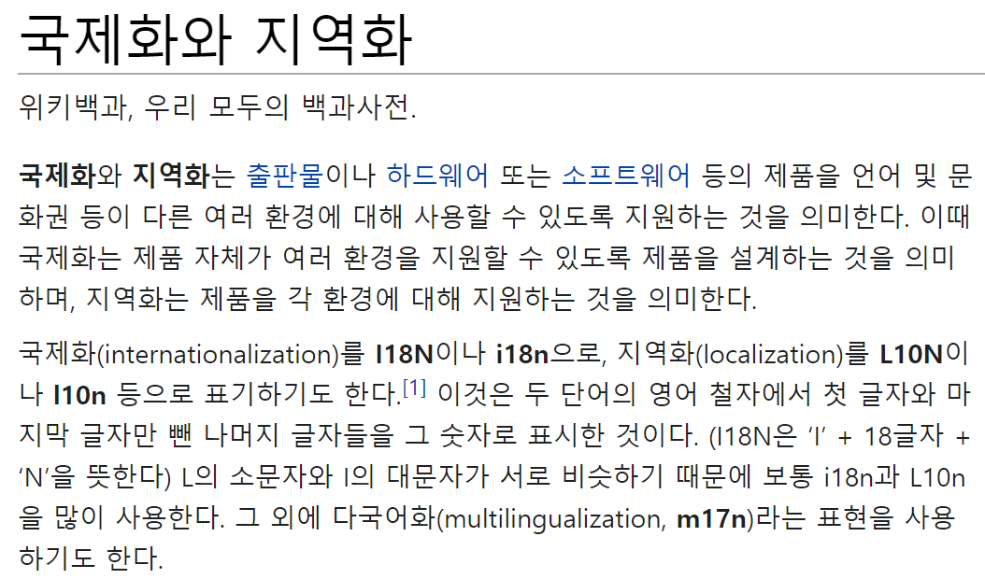
SW 국제화와 지역화
“소프트웨어 국제화를 위한 중요한 요소 중 하나는 Locale을 대응하는 것.”

Slide 3
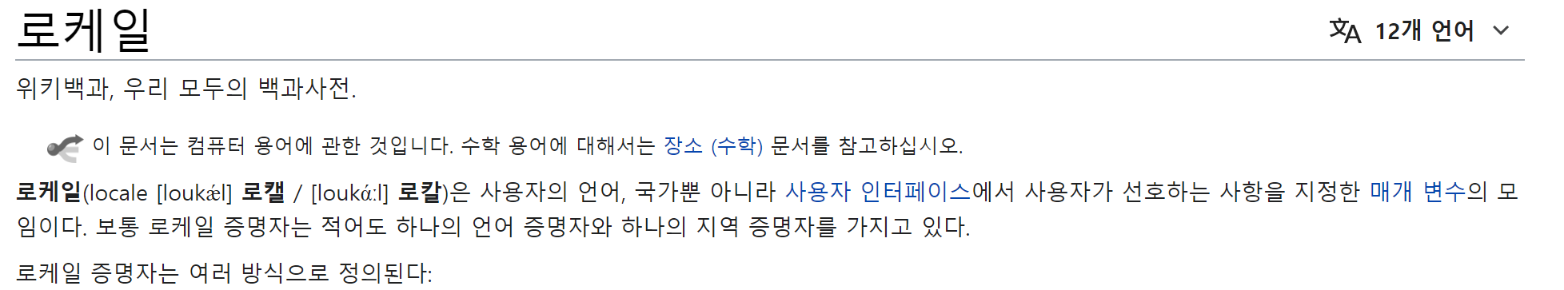
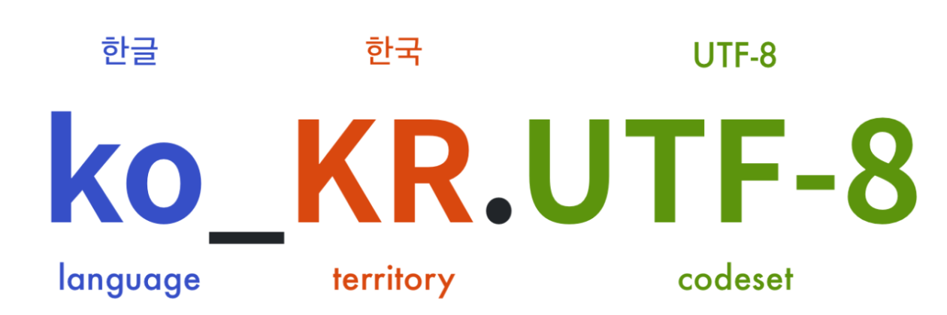
Locale
“즉, Locale이란 국가 별, 지역 별로 다를 수 있는 언어, 시간, 통화 기호, 문자열 등 설정 변수 모임이다.“
예)
LANG=ko_KR.UTF-08 // 언어
LC_TIME=“ko_KR.UTF-08” // 시간
LC_MONETRAY=“ko_KR.UTF-08” // 통화 기호
<Locale Code>
출처) https://www.44bits.io/ko/keyword/locale
[국가, 지역 및 언어 코드] http://help.ads.microsoft.com/#apex/18/ko/10004/-1

Slide 4
다국어처리 방법
“Spring은 LocaleResolver를 사용하여 Locale을 추출하고
그에 알맞은 언어셋(message resource)을 지정한다.”

Slide 5
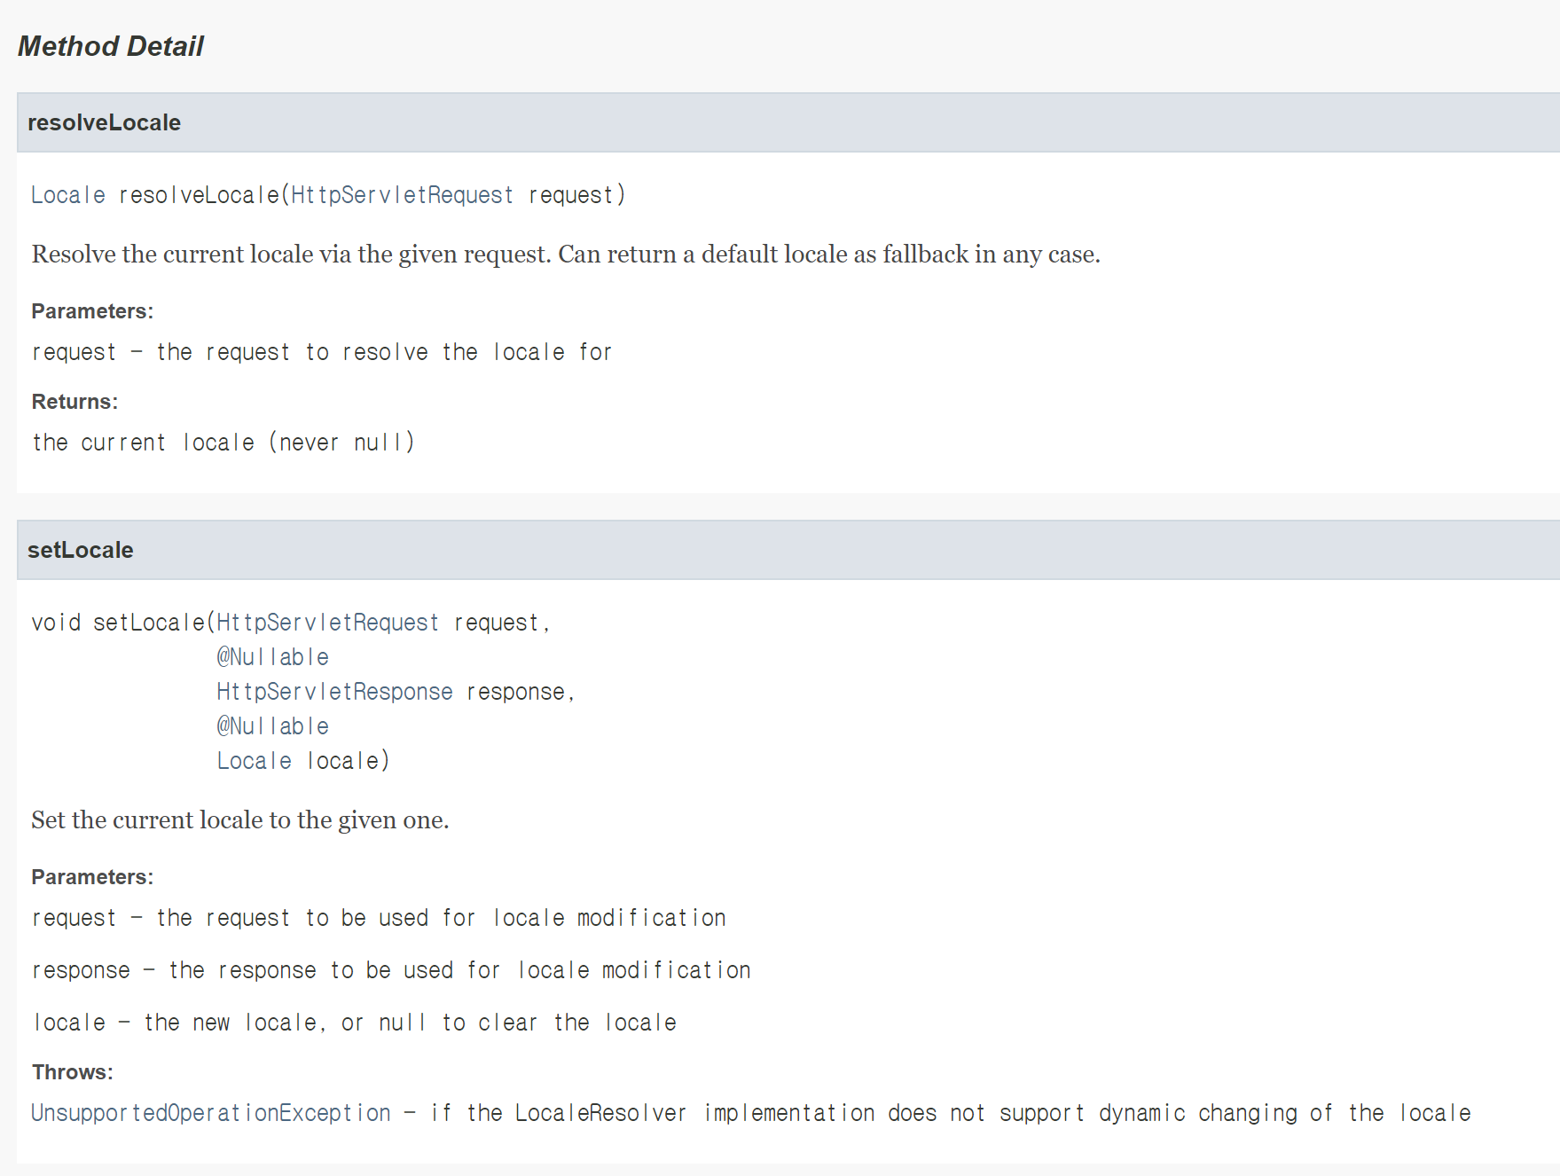
LocaleResolver
Locale을 설정하고 확인하기 위한 인터페이스
현재 Locale을 가져온다.
Locale을 설정한다.

Slide 6
LocaleResolver
Locale을 설정하고 확인하기 위한 인터페이스
AcceptHeaderLocaleResolver | 클라이언트가 전송한 Accept-Language Header로 부터 Locale을 추출
CookieLocaleResolver | 쿠키로부터 Locale을 추출하고 쿠키에 Locale을 저장
SessionLocaleResolver | 세션으로부터 Locale을 추출하고 세션에 Locale을 저장
FixedLocaleResolver | 고정 Locale을 사용
<LocaleResolver를 구현한 클래스>

Slide 7
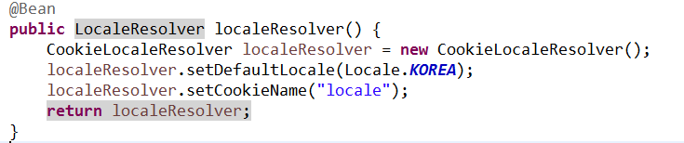
Locale 설정
CookieLocaleResolver 사용
스프링 설정을 위해 WebMvcConfigurer 인터페이스를 구현한 클래스(이어지는 예제에서 WebConfig.java)에 아래 코드를 추가한다.
최초의 기본 Locale 설정
쿠키 Key 설정
CookieLocaleResolver를 사용하여 Locale을 다루게 되면
스프링은 클라이언트에게 Locale 쿠키를 요청하여 얻는다.
스프링은 클라이언트에 Locale 쿠키 정보를 저장한다.

Slide 8


Locale 설정
CookieLocaleResolver 사용
스프링 설정을 위해 WebMvcConfigurer 인터페이스를 구현한 클래스(이어지는 예제에서 WebConfig.java)에 아래 코드를 추가한다.
최초의 기본 Locale 설정
쿠키 Key 설정
CookieLocaleResolver를 사용하여 Locale을 다루게 되면
스프링은 클라이언트에게 Locale 쿠키를 요청하여 얻는다.
스프링은 클라이언트에 Locale 쿠키 정보를 저장한다.
내부적으로 Locale Code(언어, 국가, 코드셋 조합)가 정의되어 있다.

Slide 9
Message Resource
“Spring은 LocaleResolver를 사용하여 Locale을 추출하고
그에 알맞은 언어셋(message resource)을 지정한다.”
message 파일 규칙
위치: src/main/resources (변경 가능)
기본 파일명: messages.properties
언어별 파일명: messages_{locale code}.properties 예) messages_ko.properties => 한국어, messages_en.properties => 영어
“현재 Locale이 en이라면 스프링은 messages_en.properties 파일에서 문자열 리소스를 가져온다.”

Slide 10
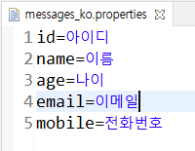
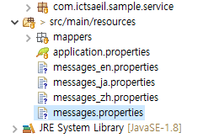
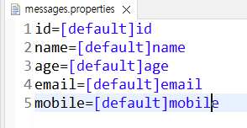
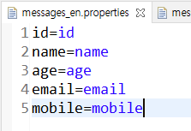
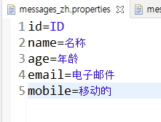
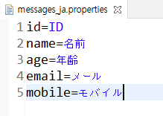
Message Resource

Slide 11
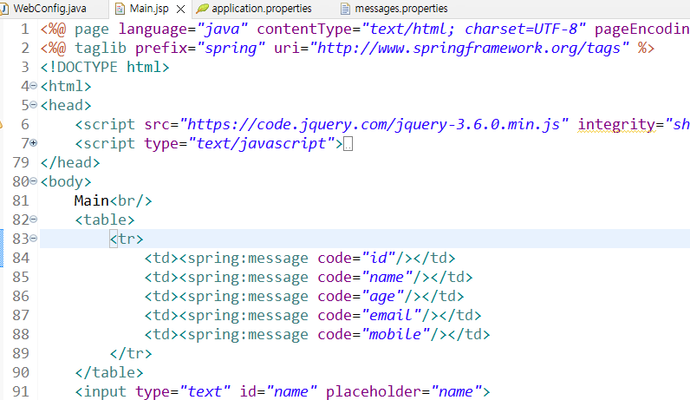
Message Resource 사용하기
Spring 태그를 사용하기 위해 선언
messages 파일의 key

